Slide 1



Διεύθυνση Υποστήριξης Δράσεων
Έρευνας & Καινοτομίας
Τμήμα Γ΄ Καινοτομίας
Υποβολή Αίτησης Χρηματοδότησης
Εγχειρίδιο ΠΣΚΕ
ΔΡΑΣΗ ΚΡΑΤΙΚΩΝ ΕΝΙΣΧΥΣΕΩΝ ΕΡΕΥΝΑΣ, ΤΕΧΝΟΛΟΓΙΚΗΣ ΑΝΑΠΤΥΞΗΣ & ΚΑΙΝΟΤΟΜΙΑΣ
«ΣΥΝΕΡΓΑΤΙΚΟΙ ΣΧΗΜΑΤΙΣΜΟΙ ΚΑΙΝΟΤΟΜΙΑΣ / ΣΣΚ»
1^{η} Πρόσκληση: Φορέας Αρωγός
Κων/νος Απέργης dape@gsrt.gr, 213 1300157
Με τη συγχρηματοδότηση της Ελλάδας και της Ευρωπαϊκής Ένωσης

Slide 2
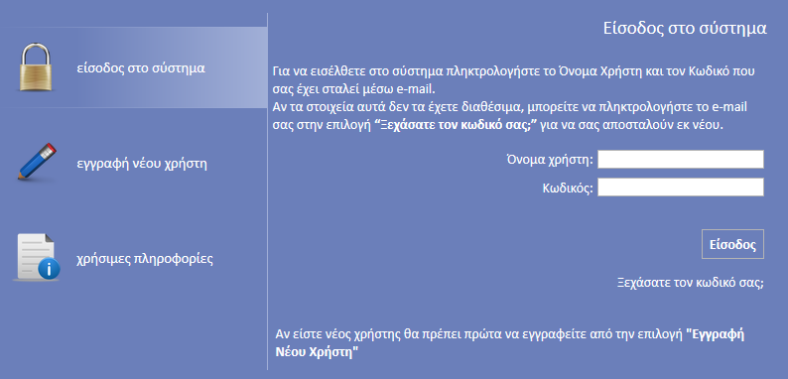

ΔΙΑΔΙΚΑΣΙΑ ΑΠΟΚΤΗΣΗΣ ΣΤΟΙΧΕΙΩΝ ΠΡΟΣΒΑΣΗΣ ΣΤΟ ΣΥΣΤΗΜΑ
Η ηλεκτρονική υποβολή των αιτήσεων χρηματοδότησης πραγματοποιείται μέσω του Πληροφοριακού Συστήματος Διαχείρισης Κρατικών Ενισχύσεων (ΠΣΚΕ). Ο χρήστης πρέπει να επισκεφθεί την ιστοσελίδα www.ependyseis.gr/mis
1^{ο} Βήμα: εγγραφή νέου χρήστη
Επιλογή της Δράσης ‘’Eνίσχυση Δράσεων Επιχειρηματικότητας ‘’ από το menu, συμπλήρωση στοιχείων χρήστη, παραλαβή στοιχείων πρόσβασης στο e-mail, εκ νέου είσοδος στο σύστημα

Slide 3
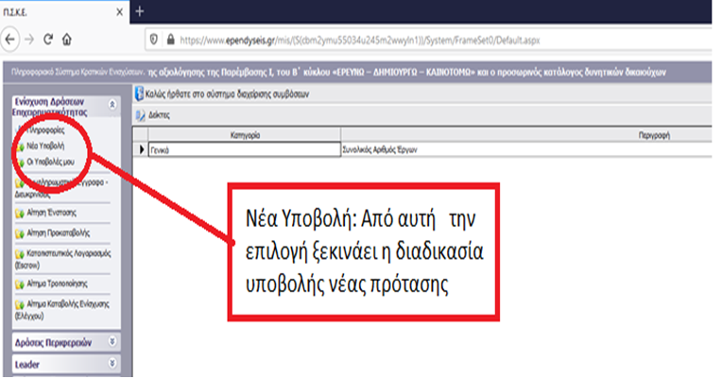
ΔΙΑΔΙΚΑΣΙΑ ΥΠΟΒΟΛΗΣ ΠΡΟΤΑΣΗΣ
Παρέχονται για τη Δράση ‘’Eνίσχυση Δράσεων Επιχειρηματικότητας ‘’
Νέα Υποβολή: Από αυτή την επιλογή ξεκινάει η διαδικασία υποβολής νέας πρότασης
Οι Υποβολές μου: Εμφανίζεται λίστα με την υποβολή πρότασης του χρήστη

Slide 4
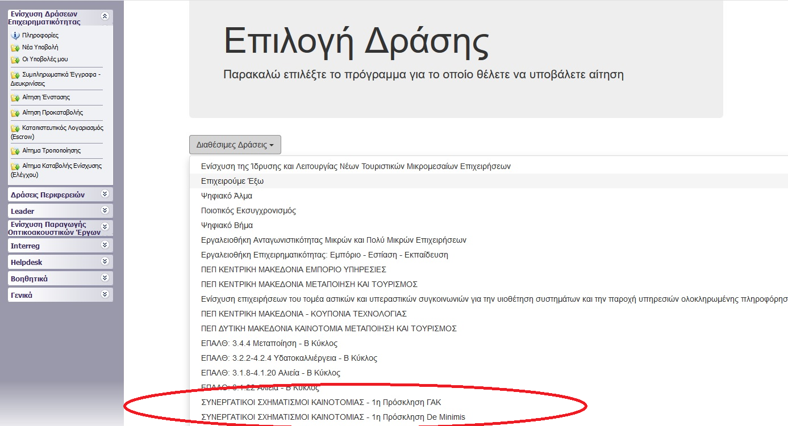
ΝΕΑ ΥΠΟΒΟΛΗ
Παρέχονται για τη Δράση ‘’Eνίσχυση Δράσεων Επιχειρηματικότητας ‘’:
ΣΥΝΕΡΓΑΤΙΚΟΙ ΣΧΗΜΑΤΙΣΜΟΙ ΚΑΙΝΟΤΟΜΙΑΣ -1h πΡΟΣΚΛηση γακ
ΣΥΝΕΡΓΑΤΙΚΟΙ ΣΧΗΜΑΤΙΣΜΟΙ ΚΑΙΝΟΤΟΜΙΑΣ -1H πΡΟΣΚΛηση DE MINIMIS

Slide 5
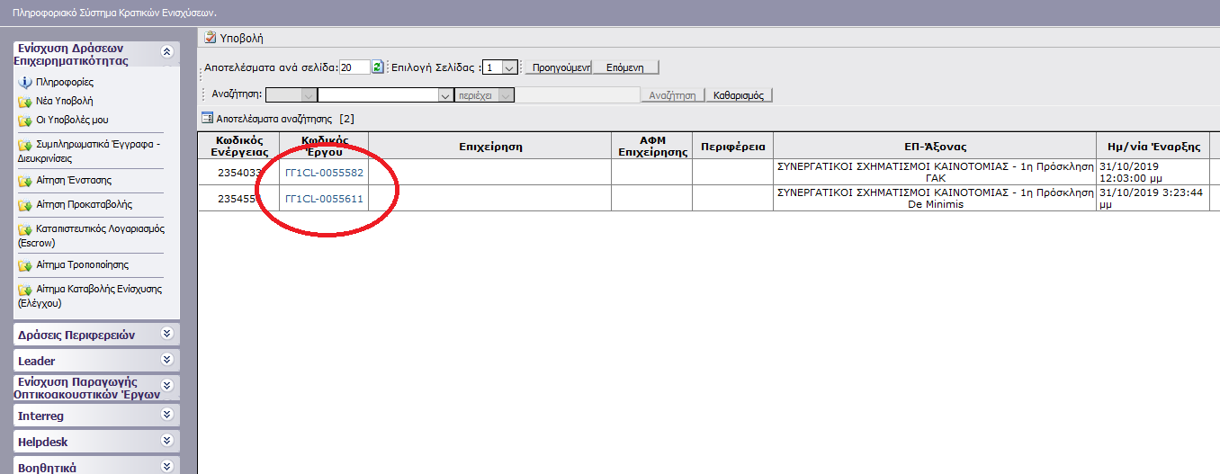
ΝΕΑ ΥΠΟΒΟΛΗ
Με την επιλογή «Νέα υποβολή» η Αίτηση Χρηματοδότησης λαμβάνει αυτόματα ένα μοναδικό αριθμό που ονομάζεται «Κωδικός Έργου»

Slide 6
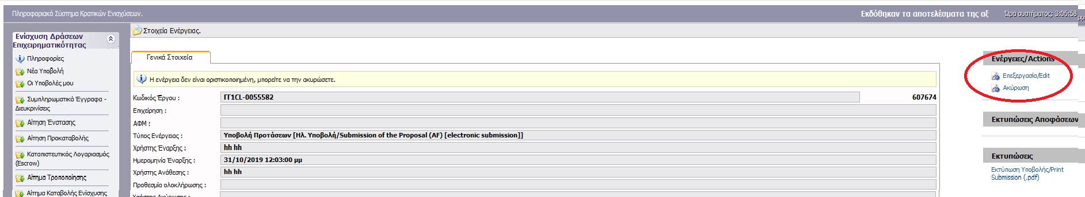
ΝΕΑ ΥΠΟΒΟΛΗ- ΕΠΕΞΕΡΓΑΣΙΑ
Ο χρήστης για να προβεί στη συμπλήρωση των απαραίτητων πεδίων της Δράσης επιλέγει τον κωδικό έργου και στη συνέχεια το πεδίο «Επεξεργασία»

Slide 7
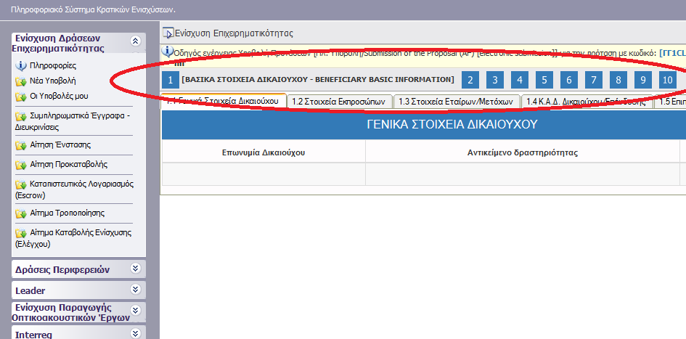

ΕΝΑΡΞΗ ΣΥΜΠΛΗΡΩΣΗΣ ΣΤΟΙΧΕΙΩΝ ΕΡΓΟΥ
Η συμπλήρωση της Αίτησης γίνεται σε 10 ενότητες
Eφιστούμε την προσοχή κάθε φορά που θα αποσυνδέεται ο χρήστης από το σύστημα ή όταν πηγαίνει από το ένα βήμα στο άλλο μέσα στις Ενότητες, να προβαίνει σε αποθήκευση

Slide 8
1- ΒΑΣΙΚΑ ΣΤΟΙΧΕΙΑ ΔΙΚΑΙΟΥΧΟΥ - BENEFICIARY BASIC INFORMATION
1.1 ΓΕΝΙΚΑ ΣΤΟΙΧΕΙΑ ΔΙΚΑΙΟΥΧΟΥ
1.2 ΣΤΟΙΧΕΙΑ ΕΚΠΡΟΣΩΠΩΝ
1.3 ΣΤΟΙΧΕΙΑ ΜΕΤΟΧΩΝ Ή ΕΤΑΙΡΩΝ ΤΟΥ ΦΟΡΕΑ/ΕΠΙΧΕΙΡΗΣΗ - Αν υπάρχουν πολλοί μέτοχοι, να καταχωρηθούν οι τρεις με το μεγαλύτερο ποσοστό. (Δεν αποτελεί υποχρεωτικό πεδίο)
1.4 ΚΩΔΙΚΟΣ ΑΣΚΗΣΗΣ ΔΡΑΣΤΗΡΙΟΤΗΤΑΣ (Κ.Α.Δ) ΜΕ ΒΑΣΗ ΤΟΝ ΟΠΟΙΟ ΘΑ ΚΑΤΑΤΑΧΘΕΙ Η ΕΠΙΧΕΙΡΗΣΗ ΣΤΗΝ ΑΝΤΙΣΤΟΙΧΗ ΚΑΤΗΓΟΡΙΑ
1.5. ΣΤΟΙΧΕΙΑ ΕΠΙΧΕΙΡΗΣΕΩΝ / ΜΕΛΩΝ ΤΟΥ ΣΧΗΜΑΤΙΣΜΟΥ - Πρέπει να συμπληρωθεί για κάθε φορέα μέλος του σχηματισμού. Ο ελάχιστος απαιτούμενος αριθμός επιχειρήσεων για το σχηματισμό Συνεργατικών Σχηματισμών Καινοτομίας (ΣΣΚ) είναι δέκα (10) ανεξάρτητες μεταξύ τους επιχειρήσεις, σύμφωνα με τα οριζόμενα στη σύσταση της ΕΕ 2003/361/ΕΚ, εκ των οποίων τουλάχιστον 5 ΜΜΕ.
1.6 ΣΥΓΚΕΝΤΡΩΤΙΚΑ ΣΤΟΙΧΕΙΑ ΜΕΓΕΘΟΥΣ ΕΠΙΧΕΙΡΗΣΗΣ - Συμπεριλαμβάνονται και τα στοιχεία συνδεδεμένων και συνεργαζόμενων επιχειρήσεων σύμφωνα με τον ορισμό των ΜΜΕ.

Slide 9
2- ΣΤΟΙΧΕΙΑ ΕΤΑΙΡΩΝ/ ΜΕΤΟΧΩΝ/ ΣΥΝΔΕΔΕΜΕΝΩΝ -INFO OF PARTNERS/ SHAREHOLDERS/ AFFILIATES
2.1 ΣΤΟΙΧΕΙΑ ΕΠΙΧΕΙΡΗΣΕΩΝ ΣΤΙΣ ΟΠΟΙΕΣ ΣΥΜΜΕΤΕΧΟΥΝ ΟΙ ΕΤΑΙΡΟΙ/ ΜΕΤΟΧΟΙ (ΣΥΜΠΕΡΙΛΑΜΒΑΝΟΜΕΝΩΝ ΤΩΝ OFFSHORE)
2.2 ΣΥΝΔΕΔΕΜΕΝΕΣ/ΣΥΝΕΡΓΑΖΟΜΕΝΕΣ ΕΠΙΧΕΙΡΗΣΕΙΣ (ΣυμπεριλαμβανοMEνων των offshore) - Στοιχεία για τον προσδιορισμό της κατηγορίας επιχείρησης σύμφωνα με Παράρτημα Ι του ΕΕ 651/2014 σχετικά με τον ορισμό των ΜΜΕ.
3- ΣΤΟΙΧΕΙΑ ΣΩΡΕΥΣΗΣ ΚΡΑΤΙΚΩΝ ΕΝΙΣΧΥΣΕΩΝ (DE MINIMIS) - FORMER GRANTS (DE MINIMIS)]
3.1 ΣΤΟΙΧΕΙΑ ΣΩΡΕΥΣΗΣ ΚΡΑΤΙΚΩΝ ΕΝΙΣΧΥΣΕΩΝ (DEMINIMIS) ΤΗΣ ΕΠΙΧΕΙΡΗΣΗΣ
3.2 ΣΤΟΙΧΕΙΑ ΣΩΡΕΥΣΗΣ ΚΡΑΤΙΚΩΝ ΕΝΙΣΧΥΣΕΩΝ ΜΗ ΗΣΣΟΝΟΣ ΣΗΜΑΣΙΑΣ ΤΗΣ ΕΠΙΧΕΙΡΗΣΗΣ
3.3 ΕΝΙΣΧΥΣΕΙΣ DE MINIMIS ΣΕ ΣΥΝΔΕΔΕΜΕΝΕΣ ΚΑΙ ΣΥΝΕΡΓΑΖΟΜΕΝΕΣ
3.4 ΜΗ ΕΝΙΣΧΥΣΕΙΣ DE MINIMIS ΣΕ ΣΥΝΔΕΔΕΜΕΝΕΣ ΚΑΙ ΣΥΝΕΡΓΑΖΟΜΕΝΕΣ

Slide 10
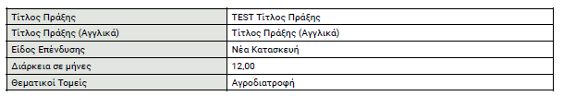
4- ΒΑΣΙΚΑ ΣΤΟΙΧΕΙΑ ΤΑΥΤΟΤΗΤΑΣ ΕΠΕΝΔΥΣΗΣ -/ BASIC INFO OF INVESTMENT IDENTITY]
4.1 ΣΤΟΙΧΕΙΑ ΕΠΕΝΔΥΣΗΣ
4.2 ΒΑΣΙΚΑ ΣΤΟΙΧΕΙΑ ΤΟΠΟΥ ΥΛΟΠΟΙΗΣΗΣ ΕΡΓΟΥ
5 -ΤΗΡΗΣΗ ΕΘΝΙΚΩΝ ΚΑΙ ΕΝΩΣΙΑΚΩΝ ΚΑΝΟΝΩΝ - CONSISTENCY WITH HORIZONTAL POLICIES]
6- ΠΕΡΙΓΡΑΦΗ ΕΠΙΧΕΙΡΗΜΑΤΙΚΟΥ ΣΧΕΔΙΟΥ - INVESTMENT PLAN DESCRIPTION]
6.1 Φυσικό Αντικείμενο ΣΥΝΤΟΜΗ ΠΕΡΙΓΡΑΦΗ ΕΠΕΝΔΥΤΙΚΟΥ ΣΧΕΔΙΟΥ

Slide 11
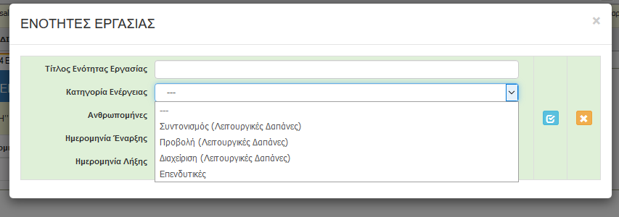
6- ΠΕΡΙΓΡΑΦΗ ΕΠΙΧΕΙΡΗΜΑΤΙΚΟΥ ΣΧΕΔΙΟΥ - INVESTMENT PLAN DESCRIPTION]
6.4 Ενότητες Εργασίας
Ο προϋπολογισμός και η Δημόσια Δαπάνη για κάθε Ενότητα Εργασίας δεν συμπληρώνονται εδώ, αλλά επάγονται από την καρτέλα 7.1 «ΑΝΑΛΥΣΗ ΤΗΣ ΕΠΕΝΔΥΤΙΚΗΣ ΠΡΑΞΗΣ (ΕΡΓΟΥ) ΚΑΤΑ ΚΑΤΗΓΟΡΙΑ ΕΠΙΛΕΞΙΜΗΣ ΔΑΠΑΝΗΣ»
Σε περίπτωση που έχει επιλεχθεί ως Κατηγορία Ενέργειας ‘’ΕΠΕΝΔΥΤΙΚΗ’’ η τιμή ΑΜ θα πρέπει να είναι υποχρεωτικά ΜΗΔΕΝ (0)

Slide 12
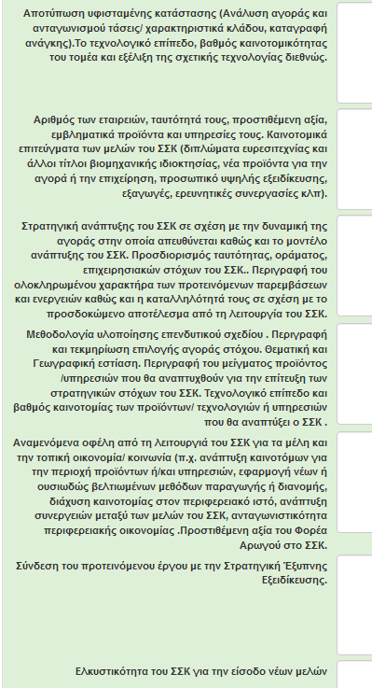
6.6 Παράρτημα Ι - 1η ΟΜΑΔΑ ΚΡΙΤΗΡΙΩΝ – (συντελεστής στάθμισης 40%) –
Καινοτομικότητα και Στρατηγική ανάπτυξης του προτεινόμενου ΣΣΚ.

Slide 13
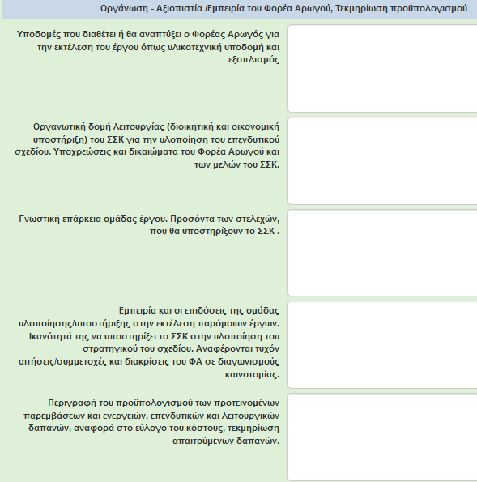
6.6 Παράρτημα Ι - 2η ΟΜΑΔΑ ΚΡΙΤΗΡΙΩΝ – (συντελεστής στάθμισης 30%) - ΟΡΓΑΝΩΣΗ - ΑΞΙΟΠΙΣΤΙΑ / ΕΜΠΕΙΡΙΑ ΤΟΥ ΦΟΡΕΑ ΑΡΩΓΟΥ, ΤΕΚΜΗΡΙΩΣΗ ΠΡΟΫΠΟΛΟΓΙΣΜΟΥ

Slide 14
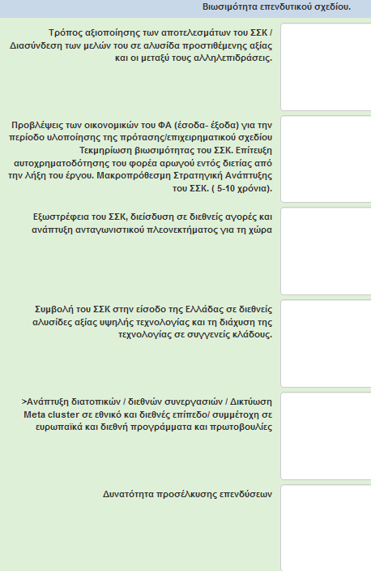
6.6 Παράρτημα Ι - 3η ΟΜΑΔΑ ΚΡΙΤΗΡΙΩΝ - (συντελεστής στάθμισης 30%) -
Βιωσιμότητα επενδυτικού σχεδίου

Slide 15
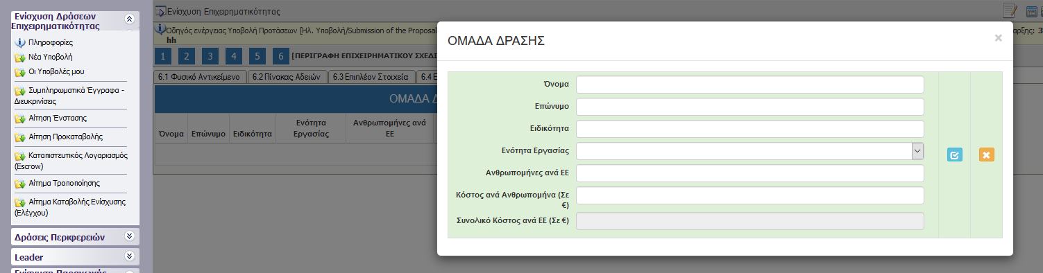
6 - ΠΕΡΙΓΡΑΦΗ ΕΠΙΧΕΙΡΗΜΑΤΙΚΟΥ ΣΧΕΔΙΟΥ - INVESTMENT PLAN DESCRIPTION
6.6 Παράρτημα ΙΙ

Slide 16
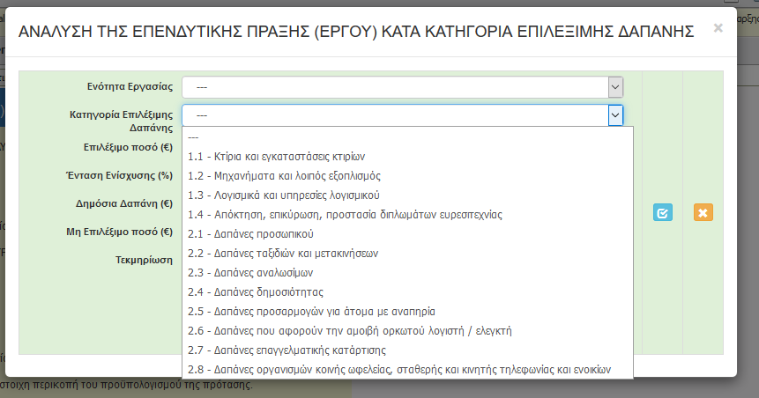
7- ΟΙΚΟΝΟΜΙΚΟ ΑΝΤΙΚΕΙΜΕΝΟ ΕΡΓΟΥ - INVESTMENT PLAN FINANCES
Σε περίπτωση που έχει επιλεχθεί στην [6.4] Κατηγορία Ενέργειας ‘’ΕΠΕΝΔΥΤΙΚΗ’’ Επιλέξιμες είναι ΜΟΝΟ οι εξής Κατηγορίες Δαπανών: 1.1 Κτίρια, 1.2 Εγκαταστάσεις Κτιρίων Μηχανολογικός και Λοιπός Εξοπλισμός, 1.3 Άϋλα στοιχεία ενεργητικού, 1.4 Απόκτηση, επικύρωση, προστασία διπλωμάτων ευρεσιτεχνίας.
Σε περίπτωση που έχει επιλεχθεί στην [6.4] Κατηγορία Ενέργειας ‘’ΛΕΙΤΟΥΡΓΙΚΗ’’ Επιλέξιμες είναι ΜΟΝΟ οι εξής Κατηγορίες Δαπανών : 2.1 Δαπάνες προσωπικού, 2.2 Δαπάνες ταξιδιών και μετακινήσεων, 2.3 Δαπάνες Αναλωσίμων, 2.4 Δαπάνες δημοσιότητας, 2.5 Δαπάνες προσαρμογών για άτομα με αναπηρία, 2.6 Δαπάνες για επαγγελματική κατάρτιση, 2.7 Δαπάνες που αφορούν στην αμοιβή ορκωτού λογιστή/ελεγκτή, 2.8 Δαπάνες οργανισμών κοινής ωφελείας, σταθερής και κινητής τηλεφωνίας και ενοικίων. Επιλογή διαφορετικής Κατηγορίας Δαπάνης, θα είναι μη επιλέξιμη με αντίστοιχη περικοπή του προϋπολογισμού της πρότασης.

Slide 17
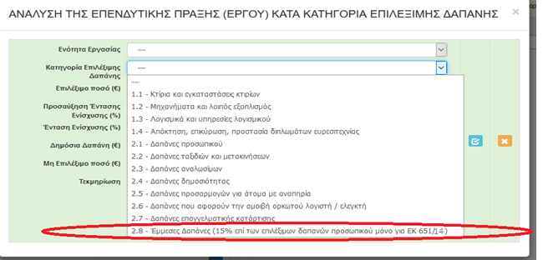
7- ΟΙΚΟΝΟΜΙΚΟ ΑΝΤΙΚΕΙΜΕΝΟ ΕΡΓΟΥ - INVESTMENT PLAN FINANCES ΕΚ 651/2014
Σε περίπτωση που έχει επιλεχθεί στην [6.4] Κατηγορία Ενέργειας ‘’ΕΠΕΝΔΥΤΙΚΗ’’ Επιλέξιμες είναι ΜΟΝΟ οι εξής Κατηγορίες Δαπανών: 1.1 Κτίρια, 1.2 Εγκαταστάσεις Κτιρίων Μηχανολογικός και Λοιπός Εξοπλισμός, 1.3 Άυλα στοιχεία ενεργητικού, 1.4 Απόκτηση, επικύρωση, προστασία διπλωμάτων ευρεσιτεχνίας.
Σε περίπτωση που έχει επιλεχθεί στην [6.4] Κατηγορία Ενέργειας ‘’ΛΕΙΤΟΥΡΓΙΚΗ’’ Επιλέξιμες είναι ΜΟΝΟ οι εξής Κατηγορίες Δαπανών : 2.1 Δαπάνες προσωπικού, 2.2 Δαπάνες ταξιδιών και μετακινήσεων, 2.3 Δαπάνες Αναλωσίμων,
2.4 Δαπάνες δημοσιότητας, 2.5 Δαπάνες προσαρμογών για άτομα με αναπηρία 2.6 Δαπάνες για επαγγελματική κατάρτιση, 2.7 Δαπάνες που αφορούν στην αμοιβή ορκωτού λογιστή/ελεγκτή, 2.8 Έμμεσες Δαπάνες (15% επί των
επιλέξιμων δαπανών προσωπικού μόνο για ΕΚ 651/2014).Επιλογή διαφορετικής Κατηγορίας Δαπάνης, θα είναι μη επιλέξιμη με αντίστοιχη περικοπή του προϋπολογισμού της πρότασης.

Slide 18
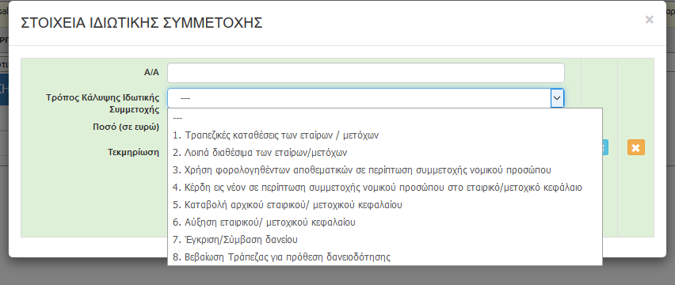
7- ΟΙΚΟΝΟΜΙΚΟ ΑΝΤΙΚΕΙΜΕΝΟ ΕΡΓΟΥ - INVESTMENT PLAN FINANCES
7.3 Στοιχεια ιδιωτικησ συμμετοχησ
Αφορά και τους Δημόσιους ερευνητικούς/τεχνολογικούς φορείς δεδομένου ότι, η συμμετοχή στην Πρόσκληση, αφορά σε οικονομική δραστηριότητα του Φορέα. Για την κάλυψη της ιδιωτικής συμμετοχής, ο δυνητικός δικαιούχος της ενίσχυσης μπορεί να χρησιμοποιήσει ιδίους πόρους (ίδια συμμετοχή) ή/και δάνειο. Για τις επιχειρήσεις το δάνειο που θα χρησιμοποιηθεί είναι δυνατόν να υποστηρίζεται από τα χρηματοδοτικά εργαλεία του ΕΣΠΑ, υπό την προϋπόθεση ότι η σώρευση αυτή δεν οδηγεί σε υπέρβαση της υψηλότερης έντασης ή του υψηλότερου ποσού ενίσχυσης που εφαρμόζεται στις ενισχύσεις του αντίστοιχου άρθρου του Κανονισμού (ΕΕ) αριθ. 651/2014.

Slide 19
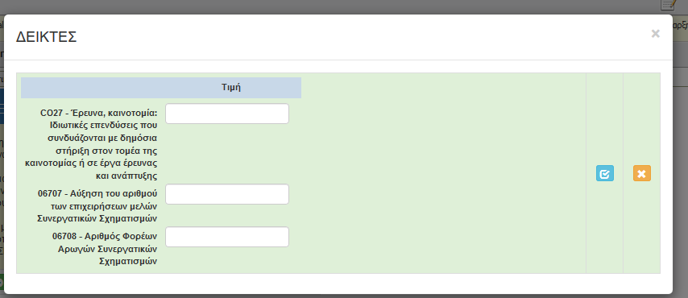
7- ΟΙΚΟΝΟΜΙΚΟ ΑΝΤΙΚΕΙΜΕΝΟ ΕΡΓΟΥ - INVESTMENT PLAN FINANCES
7.4 Δείκτες
CO27 - : Συνολική αξία της ιδιωτικής συμμετοχής συμπεριλαμβανομένων των μη επιλέξιμων τμημάτων του έργου.
06707 -: Ο δείκτης μετράει τις επιχειρήσεις που θα ενταχθούν σε ένα ΣΣΚ, με σκοπό να δημιουργηθούν συνέργειες από την κοινή τους δράση και να συντονιστούν τα μέλη στην επίτευξη των στόχων του ΣΣΚ. Παίρνει τιμή 1 για κάθε επιχείρηση που εντάσσεται στο ΣΣΚ.
06708 - : Ο δείκτης μετράει κάθε διακριτό φορέα-αρωγό που ηγείται και ασκεί την εκπροσώπηση και τον συντονισμό ενός ΣΣΚ, με σκοπό να δημιουργηθούν συνέργειες από την κοινή τους δράση και να συντονιστούν τα μέλη στην επίτευξη των στόχων του ΣΣΚ . Παίρνει τιμή 1 για κάθε φορέα-αρωγό.

Slide 20
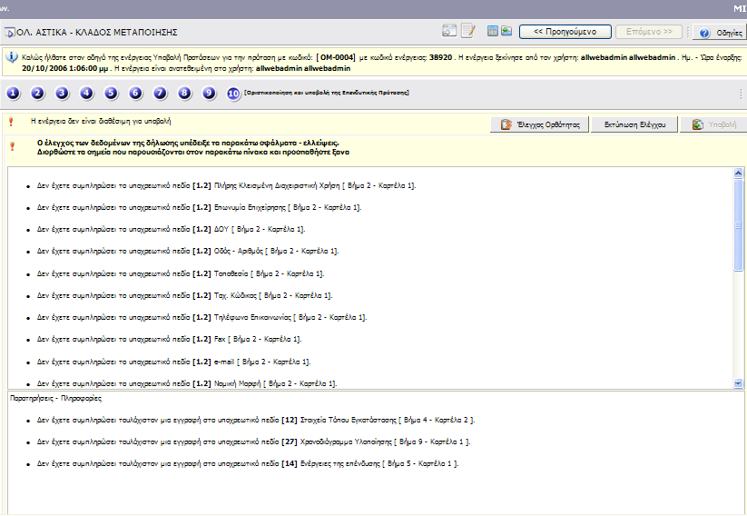
9- ΣΥΝΗΜΜΕΝΑ ΑΡΧΕΙΑ - ATTACHED DOCUMENTS
Τα επισυναπτόμενα αρχεία τα οποία αναφέρονται στο παράρτημα Ι του οδηγού του προγράμματος θα πρέπει να είναι σε μη επεξεργάσιμη ηλεκτρονική μορφή αρχείου (πχ αρχείο τύπου pdf). Κάθε επισυναπτόμενο έγγραφο θα πρέπει να έχει χωρητικότητα μέχρι 10 ΜΒ.
10- ΟΡΙΣΤΙΚΟΠΟΙΗΣΗ ΚΑΙ ΥΠΟΒΟΛΗ ΤΗΣ ΕΠΕΝΔΥΤΙΚΗΣ ΠΡΟΤΑΣΗΣ
Έλεγχος ορθότητας (ασυμπλήρωτα υποχρεωτικά́ πεδία, λάθη από́ διασταύρωση στοιχείων, κ.ά.)

Slide 21
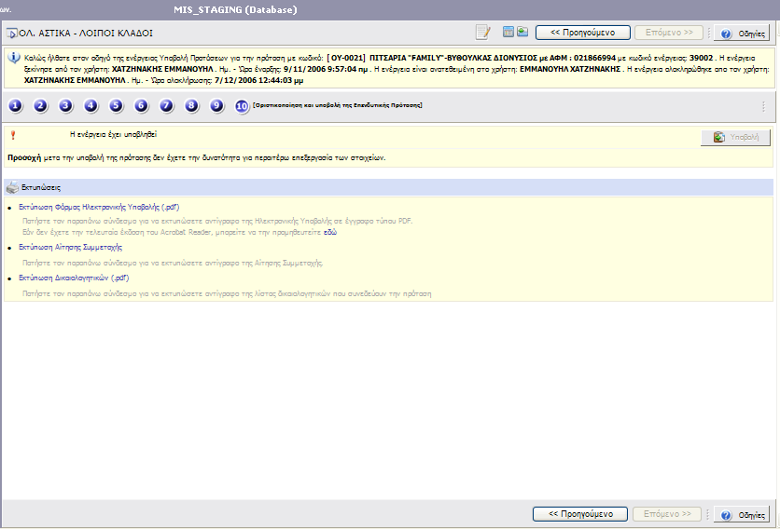
10- ΟΡΙΣΤΙΚΟΠΟΙΗΣΗ ΚΑΙ ΥΠΟΒΟΛΗ ΤΗΣ ΕΠΕΝΔΥΤΙΚΗΣ ΠΡΟΤΑΣΗΣ
Μόλις ο χρήστης πατήσει το κουμπί της υποβολής, αλλάζει η κατάσταση από́ «σχέδιο» σε «Ηλεκτρονική́ Υποβολή́».
Υποβεβλημένη προς αξιολόγηση, θεωρείται μόνο η πρόταση με κατάσταση «Ηλεκτρονική́ Υποβολή́»

Slide 22
Η καταληκτική ημερομηνία ηλεκτρονικής υποβολής των Αιτήσεων Χρηματοδότησης (μέσω του ΠΣΚΕ στο www.ependyseis.gr/mis)
Η υποβολή Αίτησης Χρηματοδότησης μέσω του ΠΣΚΕ επέχει θέση υπεύθυνης δήλωσης του άρθρου 8 του ν.1599/1986 (Α΄75) όσον αφορά την αλήθεια, ακρίβεια και πληρότητα των στοιχείων που αναφέρονται σε αυτήν.
Οι δικαιούχοι φέρουν την ευθύνη της πλήρους και ορθής συμπλήρωσης της ηλεκτρονικής τους αίτησης χρηματοδότησης
Επιτρέπεται η ακύρωση της ηλεκτρονικής αίτησης χρηματοδότησης της πρότασης από το δικαιούχο υπό την προϋπόθεση να υποβληθεί αίτηση ακύρωσης εντός αποκλειστικής προθεσμίας έως και δύο εργάσιμων ημερών πριν την καταληκτική ημερομηνία.
Επιτρέπεται επίσης η αναίρεση της οριστικοποίησης της ηλεκτρονικής αίτησης χρηματοδότησης του προτεινόμενου έργου υπό την προϋπόθεση να έχει υποβληθεί αίτηση αναίρεσης της οριστικοποίησης εντός της ίδιας ως άνω αποκλειστικής προθεσμίας
Εφιστάται η προσοχή στους Δυνητικούς Δικαιούχους η υποβολή της Αίτησης Χρηματοδότησης να πραγματοποιείται σε εύλογο χρονικό διάστημα πριν την καταληκτική ημερομηνία και ώρα, καθώς «για να θεωρηθεί ότι η διαδικασία υποβολής ολοκληρώθηκε εμπρόθεσμα, θα πρέπει η ηλεκτρονική υποβολή της Αίτησης Χρηματοδότησης στο ΠΣΚΕ να οριστικοποιηθεί πριν την καταληκτική ημερομηνία και ώρα υποβολής προτάσεων έργων»
Η Αναλυτική Πρόσκληση της Δράσης «ΣΥΝΕΡΓΑΤΙΚΟΙ ΣΧΗΜΑΤΙΣΜΟΙ ΚΑΙΝΟΤΟΜΙΑΣ / ΣΣΚ» 1^{η} Πρόσκληση: Φορέας Αρωγός», καθώς και τα Παραρτήματα, είναι αναρτημένα στους δικτυακούς τόπους της ΕΥΔ ΕΠΑνΕΚ, www.antagonistikotita.gr και της ΓΓΕΤ, www.gsrt.gr

Slide 23

Διεύθυνση Υποστήριξης Δράσεων Έρευνας & Καινοτομίας
Τμήμα Γ΄ Καινοτομίας
www.gsrt.gr

